Slide 1

第9章 查找
Part II

Slide 2
目录
基本概念
静态顺序表
2.1 顺序表的查找：顺序查找
2.2 有序顺序表的查找：折半查找，Fibonacci查找
2.3 索引顺序表的查找：分块查找
2.4 静态树表：静态次优查找树的查找
3. 动态查找表
3.1二叉排序树
3.2 平衡二叉树/AVL树
3.3 B树和B+树
3.4 键树
4. 哈希表

Slide 3
3. 动态查找表(Dynamic Search Table)
表的组织方式
若以线性表的形式组织查找表，那么如需要对查找表进行插入、删除或排序操作，就必须移动大量的记录
当记录数很多时，这种移动的代价很大
以树的形式组织查找表，可以对查找表进行动态、高效的查找
二叉排序树
平衡二叉排序树
B树
B+树
键树

Slide 4
动态查找表的基本操作
InitDSTable(*DT);
DestroyDSTable(*DT);
SearchDSTable(DT, key);
InsertDSTable(*DT, e);
DeleteDSTable(*DT, key);
TraverseDSTable(DT, Visit());

Slide 5
3.1 二叉排序树(Binary Sort Tree, BST)
二叉排序树或者是空树，或者是满足下列性质的二叉树：
若左子树不为空，则左子树上所有结点的值(关键字)都小于根结点的值；
若右子树不为空，则右子树上所有结点的值(关键字)都大于根结点的值；
左、右子树都是二叉排序树
每个结点的Key互不相同
16
注意：若从根结点到某个叶结点有一条路径，路径左边的结点的关键字不一定小于路径上的结点的关键字
12
24
4
15
18
27
二叉排序树

Slide 6
数据结构
BST可以用二叉链表来存储
typedef int KeyType;
typedef struct RecType{
KeyType key;
//Others
} ElemType;
typedef struct BiTreeNode {
ElemType data;
struct BiTreeNode *lchild,*rchild;
} *BiTree;

Slide 7
二叉排序树查找举例
50
50
50
50
50
50
30
30
80
80
20
40
40
90
90
35
35
85
32
88
查找关键字
50 ,
35 ,
90 ,
95

Slide 8
BST的查找算法-I
9.5(a)
//在根指针T所指二叉排序树中，
//递归地查找其关键字等于key的数据元素，
//若查找成功，则返回指向该数据元素结点的指针
//若查找不成功，则返回空指针
BiTree SearchBST (BiTree T, KeyType key) {
if (!T || EQ(key, T->data.key)) return T; // 查找结束
else if (LT(key, T->data.key))
return SearchBST(T->lchild, key); //在左子树中查找
else return SearchBST(T->rchild, key); //在右子树中查找
} // SearchBST
递归算法
若按中序遍历(LDR/RDL)一棵二叉排序树，所得到的结点序列是一个有序(递增/递减)序列

Slide 9
BST的构造
BST是在查找过程中，当树中不存在关键字等于给定值的结点时进行插入
新插入的结点一定是BST的一个新的叶子结点，并且是查找不成功时查找路径上访问的最后一个结点的左孩子或右孩子
因此：
需要一个BST的查找算法，它在没有找到指定值时，返回：查找路径上访问的最后一个结点
基于上述查找算法，形成BST的构造算法

Slide 10
BST的查找算法-II
9.5(b)
//若查找成功，则指针p指向该数据元素结点，并返回TRUE
//否则指针p指向查找路径上访问的最后一个结点，并返回
// FALSE。指针f指向T的双亲，其初始调用值为NULL
Status SearchBST(BiTree T, KeyType key, BiTree f, BiTree p){
if (!T) { p = f; return FALSE; } // 查找不成功
else if (EQ(key, T->data.key)) {p = T; return TRUE; } //查找成功
else if (LT(key, T->data.key))
return SearchBST(T->lchild, key, T, p); //在左子树中查找
else
return SearchBST(T->rchild, key, T, p); //在右子树中查找
} // SearchBST

Slide 11
BST的插入算法
9.6
//当二叉排序树T中没有关键字等于e.key的数据元素时，
//插入e并返回TRUE，否则返回FALSE
Status InsertBST(BiTree T, ElemType e) {
BiTree p,s;
if (!SearchBST(T, e.key, NULL, p)) { //查找不成功
s = (BiTree)malloc(sizeof(BiTreeNode));
s->data = e; s->lchild = s->rchild = NULL;
if (!p) T = s; // 插入 s 为新的根结点
else if (LT(e.key, p->data.key))
p->lchild=s; //插入s为左孩子
else p->rchild=s; //插入 s 为右孩子
return TRUE;
} else return FALSE; // 树中已有关键字相同的结点，不再插入
} // Insert BST
每次插入的新结点都是BST树的叶子结点，即：在插入时，不必移动其它结点，仅需修改某个结点的指针

Slide 12
BST的插入示例
1
由关键字序列 1，2，3，4，5构造而得的二叉排序树
当先后插入的关键字是有序时，构成的BST蜕变为单支树
ASL =(1+2+3+4+5)/ 5 = 3
n个节点：平均查找长度为(n+1)/2，与顺序查找相同
由关键字序列 3，1，2，5，4构造而得的二叉排序树：
ASL =(1+2+3+2+3)/ 5 = 2.2
2
3
4
5
3
1
5
树的形态与BST的插入顺序相关，并直接影响ASL
2
4

Slide 13
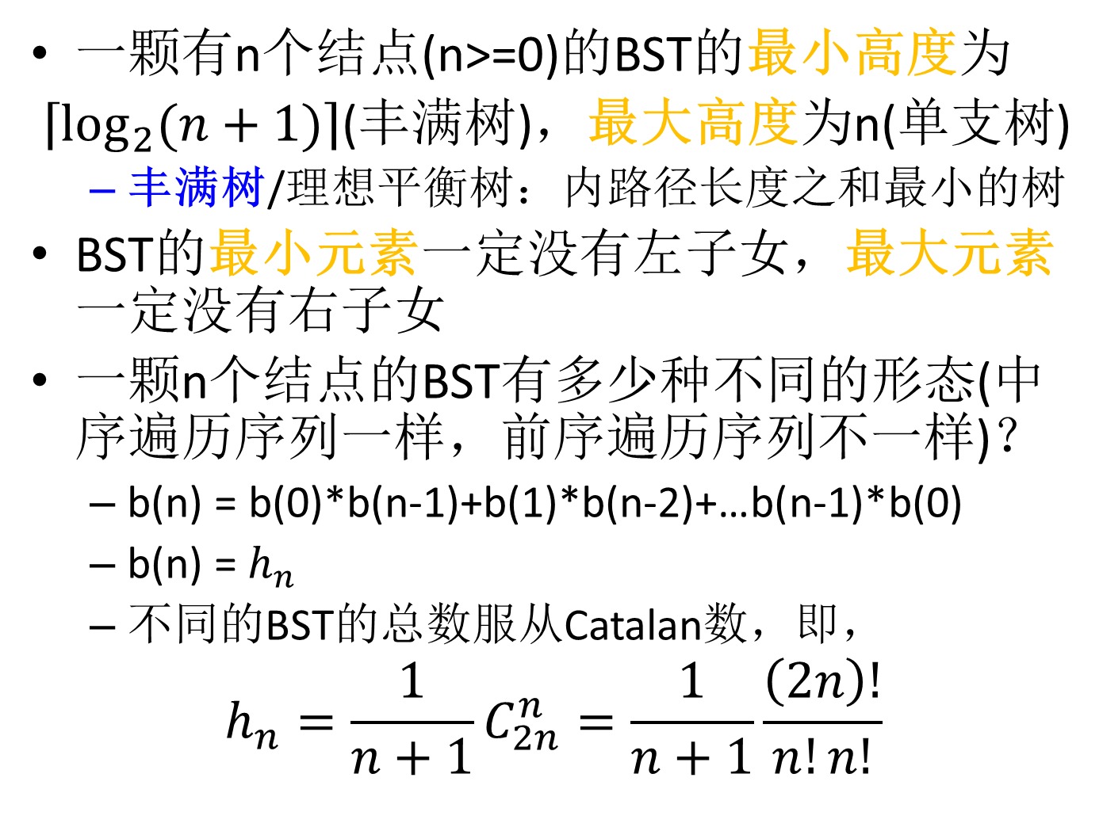
BST的性质
一颗有n个结点(n>=0)的BST的最小高度为
$\left\lceil \log_{2}{(n+1)}\right\rceil$(丰满树)，最大高度为n(单支树)
丰满树/理想平衡树：内路径长度之和最小的树
BST的最小元素一定没有左子女，最大元素一定没有右子女
一颗n个结点的BST有多少种不同的形态(中序遍历序列一样，前序遍历序列不一样)？
b(n) = b(0)*b(n-1)+b(1)*b(n-2)+…b(n-1)*b(0)
b(n) =${ h}_{n}$
不同的BST的总数服从Catalan数，即，
$$h_{n}=\frac{1}{n+1}C_{2n}^{n}=\frac{1}{n+1}\frac{\left(2n\right)!}{n!n!}$$

Slide 14
BST上结点的删除-I
从BST上删除一个结点，需要保证删除结点后的树仍满足BST的性质
设被删除结点为p，其父结点为f ，分如下情况：
(1)若p是叶子结点： 直接删除p
删除结点19
12
12
8
15
8
15
p
6
10
13
19
6
10
13
9
14
9
14
BST树
删除结点19

Slide 15
BST上结点的删除-II
(2)若p只有一棵子树(左子树或右子树)：直接用p的左子树(或右子树)取代p的位置而成为f的一棵子树
(2.1)原来p是f的左子树，则
p的子树成为f的左子树
删除结点13
f
f
p
p
f
12
12
8
15
8
15
6
10
13
p
6
10
14
9
14
9
删除结点13

Slide 16
BST上结点的删除-III
若p只有一棵子树(左子树或右子树)：直接用p的左子树(或右子树)取代p的位置而成为f的一棵子树
(2.2)原来p是f的右子树，则
p的子树成为f的右子树
删除结点15
f
f
p
p
f
p
9
9
8
15
8
13
6
13
6
14
14
(d) 删除结点15

Slide 17
被删关键字： 40
80
50
30
80
20
40
90
35
85
32
88
将其父结点的相应指针域的值改为 “指向被删除结点的左子树或右子树”

Slide 18
BST上结点的删除-IV
(3)若p既有左子树又有右子树
方法一：用p的直接前驱(或直接后继)结点s代替p，即从p的左子树中选择值最大的结点s放在p的位置(用结点s的内容替换结点p内容)，然后删除结点s，并将s的左子树作为s的父结点的右子树
删除结点12：
s是p的左子树中的最右边的结点且没有右子树
f
p
9
12
8
15
8
15
6
13
6
9
13
s
14
14

Slide 19
被删关键字：50
50
40
30
80
20
40
40
90
35
85
32
88
以其前驱替代之，然后再删除该前驱结点，并将前驱的左子树作为前驱的父结点的右子树

Slide 20
BST上结点的删除-V
若p既有左子树又有右子树
方法二：找到s，s是p的左子树中的最右边的结点且没有右子树，将p的右子树作为s的右子树，然后用p的左子树顶替被删结点(也就是将p的左子树为f的左子树)
删除结点12
f
8
p
12
6
9
8
15
15
6
9
13
13
14
14

Slide 21
f
f
f
F
F
F
p
p
P
S
C
P_{R}
P_{R}
C
C
q
q
q
Q
Q
Q
C_{L}
s
C_{L}
C_{L}
s
Q_{L}
S
Q_{L}
S
Q_{L}
S_{L}
S_{L}
S_{L}
P_{R}
删除结点P
方法二
方法一

Slide 22
算法实现
9.7
Status DeleteBST(BiTree T, KeyType key)
//若二叉排序树T中存在关键字等于key的数据元素时，
//则删除该数据元素结点p，返回TRUE；否则返回FALSE
{ if (!T)
return FALSE;//不存在关键字等于key的数据元素
else {
if (EQ(key, T->data.key))
//找到关键字等于key的数据元素
return Delete(T);
else if (LT(key, T->data.key))
return DeleteBST(T->lchild, key);
else
return DeleteBST(T->rchild, key);
} } // DeleteBST

Slide 23
9.8
//从二叉排序树中删除结点p，并重接它的左或右子树
Status Delete(BiTree p) {
BiTree q, s;
if (!p->rchild) {//右子树空则只需重接它的左子树
q = p; p = p->lchild;
… 将p原来的父结点(设为f)与p相连, f->lchild/rchild=p
free(q); }
else if (!p->lchild) {//只需重接它的右子树
q = p; p = p->rchild;
… 将p原来的父结点(设为f)与p相连, f->lchild/rchild=p
free(q); }
else { //左右子树均不空，按方法一，见下页
… }
return TRUE;
} // Delete

Slide 24
//左右子树均不空
q = p;
//转左，然后向右到尽头
s = p->lchild;
while (s->rchild) {
q = s; s = s->rchild; }
//s指向被删结点的前驱
p->data = s->data;
if (q != p)
q->rchild = s->lchild;
//重接*q的右子树
else
q->lchild = s->lchild;
//重接*q的左子树
free(s);
f
F
p
q
P
s
C
P_{R}
f
q
F
Q
p
C_{L}
s
S
Q_{L}
S
C
P_{R}
S_{L}
q
Q
C_{L}
Q_{L}
S_{L}

Slide 25
Status DeleteBST(BiTree T, KeyType key){
BiTree *root,*p,*s,*f;
root=T;f=NULL;
if(!SearchBST(T, key, f, p)) return FALSE; //查找不成功
//p指向被删除结点，f是被删结点的父结点
if( p->lchild && p->rchild ){ //找其直接后继
s=p->rchild; f=p;
while(s->lchild!=NULL) {f=s;s=s->lchild;}
p->data=s->data; //将*s的数据传给*p
p=s;} //p成为被删结点
if(p->lchild!=NULL) s=p->lchild;
else s=p->rchild;
if(p==root) T=s; //被删结点为根结点
else if (s && s->data < f->data) f->lchild=s;
else f->rchild=s;
free(p); return TRUE; } //释放被删结点

Slide 26
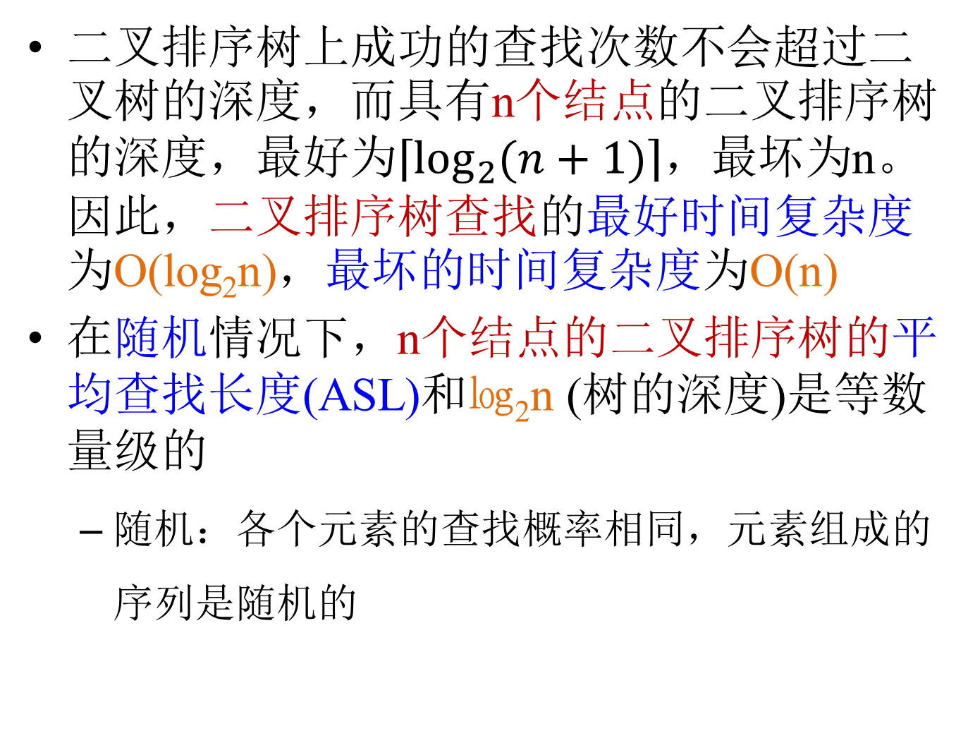
BST的查找性能分析
二叉排序树上成功的查找次数不会超过二叉树的深度，而具有n个结点的二叉排序树的深度，最好为$\left\lceil \log_{2}{(n+1)}\right\rceil$，最坏为n。因此，二叉排序树查找的最好时间复杂度为O(log₂n)，最坏的时间复杂度为O(n)
在随机情况下，n个结点的二叉排序树的平均查找长度(ASL)和㏒₂n (树的深度)是等数量级的
随机：各个元素的查找概率相同，元素组成的序列是随机的

Slide 27
BST的平均查找长度
不失一般性，假设长度为 n 的序列中有 k 个关键字小于第一个关键字，则必有 n-k-1 个关键字大于第一个关键字，由它构造的二叉排序树如
其平均查找长度(ASL)是 n 和 k 的函数
k
n-k-1
P(n, k) ( 0≤ k ≤ n-1 )

Slide 28
BST的平均查找长度
假设 n 个关键字可能出现的 n! 种排列的可能性相同，则含 n 个关键字的二叉排序树的平均查找长度
在等概率查找的情况下，
其中C_{i}：查找第i个记录需要进行比较的次数

Slide 30
3.2 AVL树
Motivation:
二叉排序树是一种查找效率比较高的数据组织形式
其平均查找长度受树的形态影响较大：形态比较均匀时查找效率很好，形态明显偏向某一方向时其效率就大大降低
希望有更好的二叉排序树，其形态总是均衡的，查找时能得到最好的效率
Solution: 平衡二叉排序树(Balanced Binary Sort Tree)，由Adelson-Velskii和Landis于1962年提出的，故称AVL树
变种：红黑树/Red Black Tree，树堆/Treap，伸展树/Splay Tree

Slide 31
基本概念
平衡二叉树(Balanced Binary Tree或Height-Balanced Tree)或者是空树，或者是满足下列性质的二叉树
左子树和右子树深度之差的绝对值不大于1
左子树和右子树也都是平衡二叉树
C
A
平衡二叉树
非平衡树
B
A
D
C
B
E
D
E

Slide 32
基本概念
结点的平衡因子(Balance Factor) ：该结点的左子树的深度减去其右子树深度
平衡二叉树上每个结点的平衡因子只可能是1、0和-1
平衡二叉排序树(Balanced Binary Sort Tree)：一棵二叉树既是二叉排序树又是平衡二叉树
typedef struct BSTNode {
ElemType data;
int bf; //平衡因子
struct BSTNode *lchild , *rchild;
} BSTNode, *BSTree;

Slide 33
平衡化旋转
如果在一棵平衡的二叉排序树中插入一个新结点，造成了不平衡，那么必须调整树的结构，使之平衡化
每插入一个新结点时，AVL 树中相关结点的平衡状态会发生改变。因此，在插入一个新结点后，需要从插入位置沿通向根的路径回溯，检查各结点的平衡因子
如果在某一结点发现不平衡，停止回溯。从发生不平衡的结点起，沿刚才回溯的路径取直接下两层的结点，进行平衡化旋转

Slide 34
平衡化旋转
如果这三个结点处于一条直线上，则采用单旋转进行平衡化。单旋转可按其方向分为左单旋转和右单旋转，其中一个是另一 个的镜像，其方向与不平衡的形状相关
如果这三个结点处于一条折线上，则采用双旋转进行平衡化。双旋转分为先左后右和先右后左两类。
LL型
RR型
LR型
RL型
左单旋转
右单旋转
左右双旋转
右左双旋转

Slide 35
平衡化旋转
1
RR型
2
左单旋
3
3
LL型
2
右单旋
保排序
1
保平衡
2
1
1
RL型
右单旋
1
3
3
2
左单旋
平衡后的树
2
3
3
3
左单旋
右单旋
LR型
1
2
2
1

Slide 36
平衡化旋转示例-I
依次插入的关键字为5, 4, 2, 8, 6, 9
5
4
4
4
2
5
2
6
2
8
5
8
向右旋转
一次
6
先向右旋转
再向左旋转

Slide 37
平衡化旋转示例-II
继续插入关键字 9
向左旋转一次
4
2
6
5
8
9
6
4
8
2
5
9

Slide 38
LL型：右单旋转 (RotateRight)
在结点A的左子女的左子树D上插入新结点使其高度增1导致结点A的平衡因子增到2，造成不平衡
为使树恢复平衡，从A沿插入路径连续取3个结点A、B和D，以结点B为旋转轴，将结点A顺时针旋转
p->lchild = lc->rchild
lc->rchild = p
右单
旋转
p
A
lc
B
1
A
2
0
B
C
C
D
A
B
0
h
1
1
0
D
E
D
E
h
E
C
0
1
h
h
h
h-1
h
h
h-1
h-1
h
h-1
插入

Slide 39
右单旋转
9.9
void R_Rotate(BSTree p) {
// 对以*p为根的二叉排序树作右旋处理
//处理之后p指向新的树根结点，
//即旋转处理之前的左子树的根结点
BSTree lc;
lc = p->lchild; //lc指向*p的左子树根结点
p->lchild = lc->rchild;
// lc的右子树挂接为*p的左子树
lc->rchild = p;
p = lc; //p指向新的根结点
} // R_Rotate

Slide 40
RR型：左单旋转 (RotateLeft)
在结点A的右子女的右子树E中插入新结点，该子树高度增1导致结点A的平衡因子变成-2，出现不平衡
为使树恢复平衡，从A沿插入路径连续取3个结点A、C和E，以结点C为旋转轴，让结点A反时针旋转
p->rchild = rc->lchild
rc->lchild = p
p
左单
旋转
A
A
rc
-1
-2
C
B
C
B
0
C
0
h
D
h
D
-1
A
E
E
E
0
-1
0
-1
h
h
B
D
h-1
h-1
h-1
h
h
h
h-1
h
插入

Slide 41
左单旋转
9.10
void L_Rotate(BSTree p) {
//对以*p为根的二叉排序树作左旋处理
//处理之后p指向新的树根结点
//即旋转处理之前的右子树的根结点
BSTree rc;
rc = p->rchild; //rc指向*p的右子树根结点
//rc的左子树挂接为*p的右子树
p->rchild = rc->lchild;
rc->lchild = p;
//p指向新的根结点
p = rc;
} //L_Rotate

Slide 42
LR型：先左后右双旋转 (RotationLeftRight)
在结点A的左子女的右子树中插入新结点，该子树高度增1导致结点A的平衡因子变为2，造成不平衡
以结点E为旋转轴，将结点B反时针旋转，以E代替原来B的位置
A
A
A
1
2
2
C
B
C
B
C
E
0
-1
2
G
D
E
h
E
B
h
D
h
0
1
0
h-1
h
F
G
h
F
G
D
F
h-1
h-1
h
h-1
h
h
左单
旋转
插入

Slide 43
先左后右双旋转
再以结点E为旋转轴，将结点A顺时针旋转，使之平衡化
p
lc
A
rc
1
B
C
A
0
2
D
E
h
右单
旋转
0
E
C
//重新确定根
p=lc->rchild
h
F
G
2
G
B
h
h-1
h-1
0
p
h-1
D
F
E
0
h
//为BF拉链
lc->rchild=p->lchild
//设置新根的左孩
p->lchild=lc;
h
B
A
0
-1
D
F
G
C
h
h
h-1
h
//为EA拉链
p->rchild=rc
//为AG拉链
rc->lchild=p->rchild

Slide 44
先左后右双旋转
void LR_Rotate (BSTree p) {
//对以*p为根的二叉排序树做先左后右旋转
BSTree lc,rc;
//初始化
rc =p; lc =rc->lchild;
p=lc->rchild; //重新确定根
lc->rchild=p->lchild; //为BF拉链
p->lchild=lc; //设置新根的左孩子，为EB拉链
rc->lchild=p->rchild; //为AG拉链
p->rchild=rc; //为EA拉链
} // LR_Rotate

Slide 45
RL型：先右后左双旋转 (RotationRightLeft)
在结点A的右子女的左子树中插入新结点，该子树高度增1。结点A的平衡因子变为-2，发生了不平衡
首先以结点D为旋转轴，将结点C顺时针旋转，以D代替原来C的位置
A
A
右单旋转
-1
插入
-2
B
C
B
C
0
1
h
D
h
D
E
E
0
-1
F
G
F
G
h
h
h-1
h-1
h-1
h

Slide 46
先右后左双旋转
再以结点D为旋转轴，将结点A反时针旋转， 恢复树的平衡
左单
旋转
p=rc->lchild;
rc->lchild=p->rchild;
p->rchild=rc;
lc->rchild=p->lchild;
p->lchild=lc;
A
-2
B
D
-2
p
h
lc
A
F
C
0
p
-2
rc
h-1
G
E
D
B
C
0
1
h
h
h
D
A
C
E
1
0
-1
F
G
B
F
G
E
h
h-1
h
h
h
h-1
h

Slide 47
先右后左双旋转
void RL_Rotate (BSTree p) {
//对以*p为根的二叉排序树做先右后左旋转
BSTree lc,rc;
//初始化
lc =p; rc =lc->rchild;
p=rc->lchild;
rc->lchild=p->rchild;
p->rchild=rc;
lc->rchild=p->lchild;
p->lchild=lc;
} // RL_Rotate

Slide 48
AVL树的插入
AVL树的插入算法是从一棵空树开始，通过输入一系列关键字，逐步建立AVL树
在向一棵本来是平衡的AVL树中插入一个新结点时，需从插入结点沿通向根的路径向上回溯，如果某个结点的平衡因子的绝对值 |bf| > 1，那么需从这个结点出发，使用平衡旋转方法进行平衡化处理

Slide 49
结点插入对平衡因子的影响
设新结点p的平衡因子为0，其父结点为pr
插入新结点后，pr的平衡因子值有三种情况：
结点pr的平衡因子为0
说明刚才是在pr的较矮的子树上插入了新结点，此时不需做平衡化处理，返回主程序
子树的高度不变
pr
1
插入后
0
p

Slide 50
结点pr的平衡因子的绝对值|bf| = 1
说明插入前pr的平衡因子是0，插入新结点后，以pr为根的子树不需平衡化旋转。但该子树高度增加，还需从结点pr向根方向回溯，继续考查结点pr双亲(pr = Parent(pr))的平衡状态
结点pr的平衡因子的绝对值|bf| = 2
说明新结点在较高的子树上插入，造成了不平衡，需要做平衡化旋转。此时可进一步分2种情况讨论：
插入后
pr
0
1
p

Slide 51
若结点pr的bf = -2，说明右子树高，结合其右子女q 的bf分别处理：
若q的bf为-1，执行左单旋转
若q的bf为1，执行先右后左双旋转
pr
-2
pr=q
插入后
q
左单旋转
0
-1
pr
0
p
p
pr
pr=p
-2
q
pr
插入后
1
右左双旋转
q
0
0
p

Slide 52
若结点pr的bf = 2，说明左子树高，结合其左子女q 的bf分别处理：
若q的bf为1，执行右单旋转
若q的bf为-1，执行先左后右双旋转
pr
pr
pr=p
2
2
右单旋转
pr=q
左右双旋转
p
q
q
1
0
-1
p
0
0
0
p
p
q

Slide 53
AVL树的插入
9.11
#define LH 1 //左高
#define EH 0 //等高
#define RH -1 //右高
Status InsertAVL(BSTree T, ElemType e, Boolean taller) {
//若在平衡的二叉排序树T中不存在和e有相同关键字的结点，
//则插入一个数据元素为e的新结点，并返回1，否则返回0。
//若因插入而使二叉排序树失去平衡，则作平衡旋转处理，
//布尔变量taller反映T长高与否
if (!T) { //插入新结点，树"长高"，置taller为TRUE
T = (BSTree) malloc (sizeof(BSTNode));
T->data = e; T->lchild = T->rchild = NULL;
T->bf = EH; taller = TRUE; }
else {
if (EQ(e.key, T->data.key)) {
// 树中已存在和e有相同关键字的结点
taller = FALSE; return 0; } // 则不再插入

Slide 54
AVL树的插入
if (LT(e.key, T->data.key)) {
// 应继续在T的左子树中进行搜索
if (InsertAVL(T->lchild, e, taller)==0) return 0; // 未插入
if (taller) //插入到T的左子树中且左子树"长高“
switch (T->bf) { // 检查T的平衡度
case LH: //原本左子树比右子树高，需作左平衡处理
LeftBalance(T); taller = FALSE; break;
case EH: //原本左、右子树等高
//现因左子树增高而使树增高
T->bf = LH; taller = TRUE; break;
case RH: //原本右子树比左子树高
//现左、右子树等高
T->bf = EH; taller = FALSE; break;
} // switch (T->bf)
} // if

Slide 55
else { // 应继续在T的右子树中进行搜索
if (InsertAVL(T->rchild, e, taller)==0) return 0;
if (taller) //已插入到T的右子树且右子树长高
switch (T->bf) { //检查T的平衡度
case LH: //原本左子树比右子树高
//现左、右子树等高
T->bf = EH; taller = FALSE; break;
case EH: //原本左、右子树等高
//现因右子树增高而使树增高
T->bf = RH; taller = TRUE; break;
case RH: //原本右子树比左子树高
//需要作右平衡处理
RightBalance(T); taller = FALSE; break;
} //switch (T->bf)
} //else
} // else
return 1; } //InsertAVL

Slide 56
对以指针T所指结点为根的二叉树作左平衡旋转处理
9.12
void LeftBalance(BSTree T) {
// 本算法结束时，指针T指向新的根结点
BSTree lc,rd;
lc = T->lchild; // lc指向T的左子树根结点
switch (lc->bf) { //检查T的左子树的平衡度
//并作相应平衡处理
case LH:
//新结点插入在T的左孩子的左子树上，
//要作单右旋处理
T->bf = lc->bf = EH;
R_Rotate(T); break;

Slide 57
case RH: // 新结点插入在T的左孩子的右子树上
//要作双旋处理
rd = lc->rchild; // rd指向T的左孩子的右子树根
switch (rd->bf) {//修改T及其左孩子的平衡因子
case LH: T->bf = RH; lc->bf = EH; break;
case EH: T->bf = lc->bf = EH; break;
case RH: T->bf = EH; lc->bf = LH; break;
} //switch (rd->bf)
rd->bf = EH;
//对T的左子树作左旋平衡处理
L_Rotate(T->lchild);
R_Rotate(T); // 对T作右旋平衡处理
} // switch (lc->bf)
} // LeftBalance

Slide 58
AVL树构造示例：16, 3, 7, 11, 9, 26, 18, 14, 15
0
1
2
0
-1
16
16
16
0
7
7
-1
0
0
1
左右双旋
3
3
3
16
3
16
0
0
7
11
-2
-1
-2
7
2
7
7
0
-1
3
16
1
右单旋
3
11
3
11
0
0
-1
11
0
9
16
9
16
0
9
26
从空树开始的建树过程

Slide 59
AVL树构造示例：16, 3, 7, 11, 9, 26, 18, 14, 15
0
-1
左单旋
11
11
0
-1
右左双旋
-2
7
16
7
16
1
3
9
26
3
9
26
0
18
0
-1
11
11
0
1
7
18
7
18
0
0
1
3
9
16
26
3
9
16
26
0
14

Slide 60
AVL树构造示例：16, 3, 7, 11, 9, 26, 18, 14, 15
-2
-1
11
左右双旋
11
2
1
7
18
7
18
2
0
3
9
16
26
3
9
15
26
0
0
-1
14
14
16
0
15

Slide 61
AVL树的删除
如果被删结点x最多只有一个子女，可做简单删除
将结点x从树中删去
因为结点x最多有一个子女，可以简单地把x的双亲中原来指向x的指针改指到x的这个子女结点
如果结点x没有子女，x双亲原来指向x的指针置为NULL
将原来以结点x为根的子树的高度减1

Slide 62
AVL树的删除
如果被删结点 x 有两个子女
搜索 x 在中序次序下的直接前驱 y (同样可以找直接后继)
把结点 y 的内容传送给结点 x，现在问题转移到删除结点 y。把结点 y 当作被删结点x
因为结点 y 最多有一个子女，可以简单地用 前一页给出的方法进行删除
必须沿结点 x 通向根的路径反向追踪高度的变化对路径上各个结点的影响

Slide 63
用一个布尔变量shorter来指明子树高度是否被缩短
布尔变量shorter的值初始化为True
对于从x的双亲到根的路径上的各个结点p，在 shorter保持为True时执行下面操作；如果 shorter变成False，算法终止
在每个结点上要做的操作取决于 shorter的值和结点的bf，有时还要依赖子女的bf

Slide 64
(1)当前结点 p 的bf为0：如果它的左子树或右子树被缩短，则它的bf改为1或-1，同时，shorter置为False
p
p
0
-1
删除后不旋转
h-1
h
h
h-1
h
(2)结点 p 的 bf 不为0且较高的子树被缩短：则 p 的 bf 改为0，同时shorter置为True
p
p
1
0
删除后不旋转
h
h-1
h-1
h-1

Slide 65
(3)结点 p 的 bf 不为0，且较矮的子树又被缩短：则在结点 p 发生不平衡。需要进行平衡化旋转来恢复平衡。
令 p 的较高的子树的根为 q，即该子树未被缩短，根据 q 的 bf，有如下 3 种平衡化操作
(a) q.bf = 0
(b) q.bf = p.bf
(c) q.bf = - p.bf
旋转的方向取决于是结点 p 的哪一棵子树被缩短

Slide 66
如果 q（较高的子树）的 bf 为0，执行一个单旋转来恢复结点 p 的平衡，置shorter为False。无需检查上层结点的平衡因子。
p
q
-1
1
q
左单旋转
p
0
-1
h-1
h
h
h
h
h-1
h

Slide 67
如果 q 的 bf 与 p 的 bf 相同，则执行一个单旋转来恢复平衡，结点 p 和 q 的 bf 均改为0，同时置shorter为True。还要继续检查上层结点的平衡因子。
p
q
-1
0
q
左单旋转
p
-1
0
h-1
h
h
h-1
h
h-1
h-1

Slide 68
如果 p 与 q 的 bf 相反，则执行一个双旋转来恢复平衡。先围绕 q 转再围绕 p 转。新根结点的 bf 置为0，其他结点的 bf 相应处理，同时置shorter为True。
p
r
-1
q
0
1
p
q
右左双旋转
h-1
r
0
0
h
h-1
高度减1
h-1
h-1
h-1
h-1
h-1
或
h-2
h-1
或
h-2

Slide 69
AVL树删除示例
1
M
-1
-1
E
P
-1
-1
1
1
C
J
N
R
1
-1
0
0
1
1
B
D
H
K
O
Q
T
0
0
1
0
0
A
G
I
L
S
0
F
树的初始状态

Slide 70
删除结点P
1
用O取代P
M
-1
-1
E
P
-1
-1
1
1
C
J
N
R
1
-1
0
0
1
1
B
D
H
K
O
Q
T
0
0
1
0
0
A
G
I
L
S
0
F
寻找结点P的中序直接前驱O，用O顶替P，删除O

Slide 71
1
左单旋转
M
删除结点P
-1
-1
E
O
0
-1
1
1
C
J
N
R
1
-1
0
1
1
B
D
H
K
Q
T
0
0
1
0
0
A
G
I
L
S
0
F
O与R的平衡因子同号，以R为旋转轴做左单旋转， M的子树高度减 1

Slide 72
删除结点P
1
向上继续调整
M
-1
0
E
R
0
1
1
1
C
J
O
T
1
-1
0
0
0
1
B
D
H
K
N
Q
S
0
1
0
0
A
G
I
L
0
F
M的子树高度减 1，M发生不平衡。M与E的平衡因子反号，做左右双旋转

Slide 73
删除结点P
0
J
0
-1
E
M
1
-1
0
1
C
H
K
R
0
1
0
0
1
1
0
B
D
G
I
L
O
T
0
0
0
0
0
A
F
N
Q
S

Slide 74
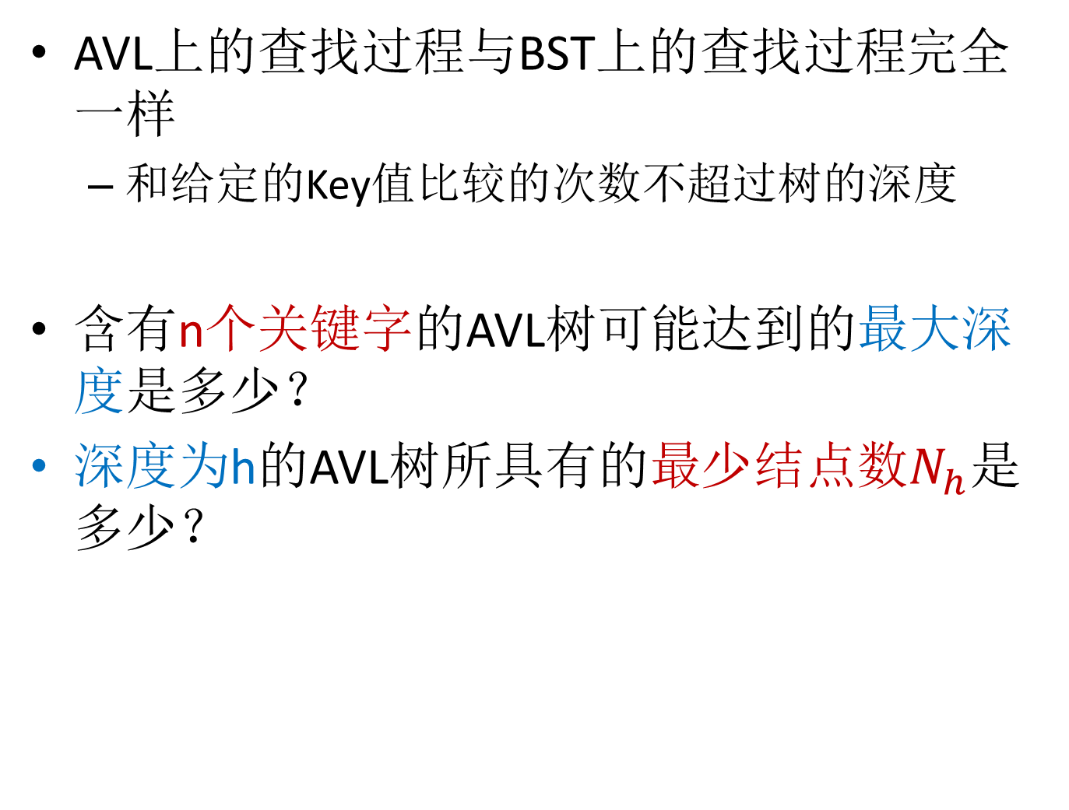
AVL上的查找
AVL上的查找过程与BST上的查找过程完全一样
和给定的Key值比较的次数不超过树的深度
含有n个关键字的AVL树可能达到的最大深度是多少？
深度为h的AVL树所具有的最少结点数$N_{h}$是多少？

Slide 75
n = 0
n = 1
n = 2
空树
最大深度为 0
最大深度为 1
最大深度为 2
n = 4
n = 7
最大深度为 3
最大深度为 4

Slide 76
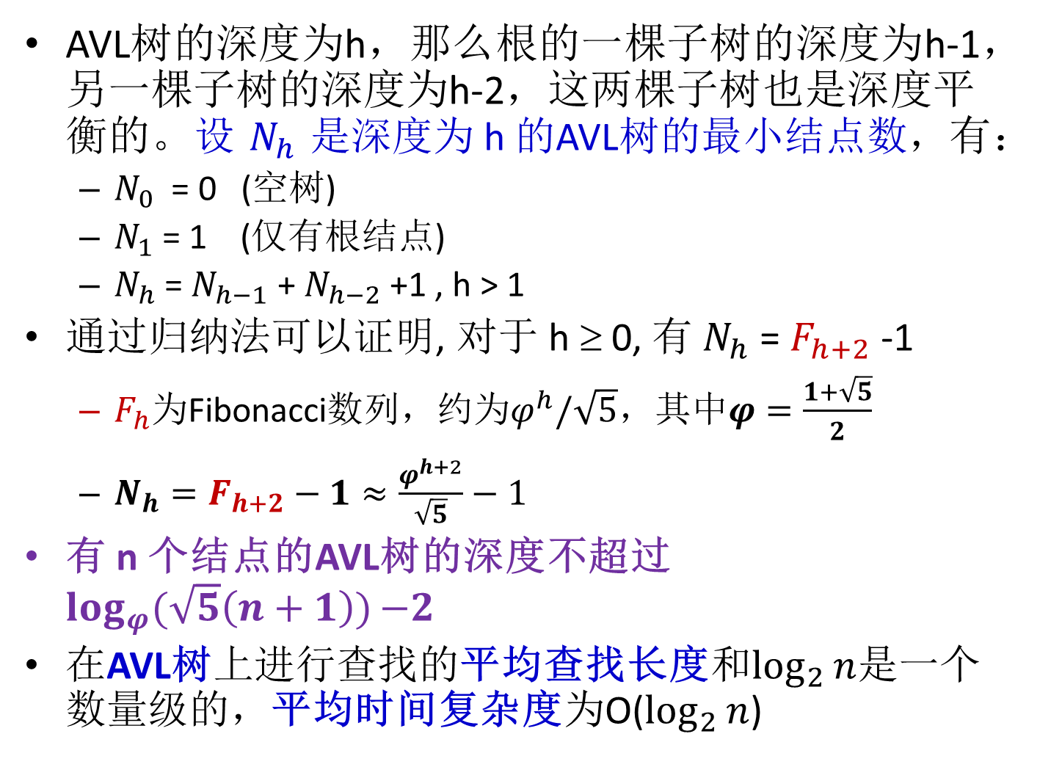
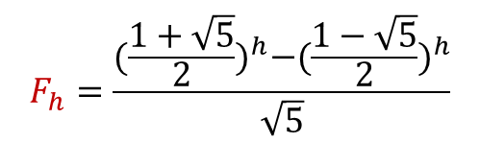
AVL上的查找
AVL树的深度为h，那么根的一棵子树的深度为h-1，另一棵子树的深度为h-2，这两棵子树也是深度平衡的。设$N_{h}$是深度为 h 的AVL树的最小结点数，有：
$N_{0}$ = 0 (空树)
$N_{1}$ = 1 (仅有根结点)
$N_{h}$ = $N_{h−1}$ + $N_{h−2}$ +1 , h > 1
通过归纳法可以证明, 对于 h ≥ 0, 有 $N_{h}$ = $F_{h+2}$ -1
$F_{h}$为Fibonacci数列，约为$φ^{h}/\sqrt{5}\text{，其中}φ=\frac{1+\sqrt{5}}{2}$
$N_{h}=F_{h+2}−1≈\frac{φ^{h+2}}{\sqrt{5}}−1$
有 n 个结点的AVL树的深度不超过$\log_{φ}{(\sqrt{5}\left(n+1\right))}{−2}$
在AVL树上进行查找的平均查找长度和$\log_{2}{n}$是一个数量级的，平均时间复杂度为O($\log_{2}{n}$)
$$F_{h}=\frac{{(\frac{1+\sqrt{5}}{2})}^{h}−{(\frac{1−\sqrt{5}}{2})}^{h}}{\sqrt{5}}$$

